Slide 1




វគ្គបណ្តុះបណ្តាលគ្រូបង្គោល ស្តីពីទស្សនទានរេដបូក សម្រាប់
ដៃគូអនុវត្គគម្រោង
កម្មវិធីរេដបូកនៅសហគមន៍ និង គម្រោងផ្តល់ជំនួយខ្នាតតូច
នៃមូលនិធិបរិស្ថានពិភពលោក
អៀ ចុង មន្រ្តីត្រួតពិនិត្យនិងវាយតម្លៃ
UNDP-SGP-CCBAP

Slide 2
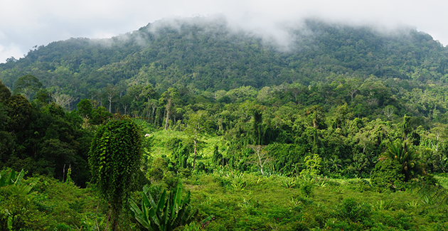
មេរៀនទី១
ការណែនាំអ្នកចូលរួមទាំងអស់ឲ្យបានស្គាល់គ្នា

Slide 3
មាតិកានៃបទបង្ហាញ
មេរៀនទី១៖ការណែនាំអ្នកចូលរួមទាំងអស់ឲ្យបានស្គាល់គ្នា
មេរៀនទី២៖ការរៀបចំបង្កើតបរិបទនៃការបណ្តុះបណ្តាល
មេរៀនទី៣៖ការកំណត់លទ្ធផលរំពឹងទុកនឹងគោលការក្នុងវគ្គបណ្តុះបណ្តាល

Slide 4
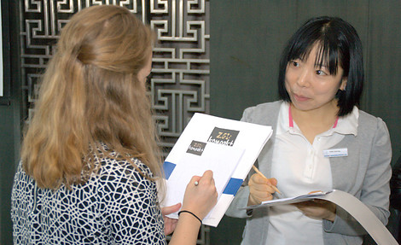
គោលបំណង
សិក្ខាកាមបានស្គាល់គ្នា ដឹងពីទីកន្លែងដែលរស់នៅ និង ថាតើគាត់ពាក់ព័ន្ធនឹងកម្រោងរេដយ៉ាងដូចម្តេច?
សម្ភារះដែលប្រើ៖ ក្រដាសពណ៌តូចៗសម្រាប់កត់ត្រាពត៌មានផ្ទាល់ខ្លួន
ពេលវេលា៖ប្រហែល៣០នាទី

Slide 5
ជំហាននៃការអនុវត្ត
គួរពន្យល់សិក្ខាកាមឲ្យបានយល់អំពីសារៈសំខាន់នៃការណែនាំឲ្យស្គាល់គ្នា ដោយប្រើវិធីសាស្រ្តសាមញ្ញ
ការណែនាំខ្លួនគួរសម្ភាសន៍រយះពេលខ្លីចំពោះអ្នកណាដែលយើងមិនដែលស្គាល់​ប្រហែលជា៥នាទី
  ឈ្មោះ រស់នៅឯណា តួនាទីអ្វីនៅក្នុងសហគមន៍
  តើបានចូលរួមជាមួយគម្រោងយ៉ាងដូចម្តេច?
  គួររៀបរាប់ពីបទពិសោធកន្លងមកអំពីរេដបូក
  បន្ទាប់មកឲ្យសិក្ខាកាមទាំងអស់បានបង្ហាញម្នាក់ម្តងៗពីគ្នាទៅវិញទៅមក

Slide 6
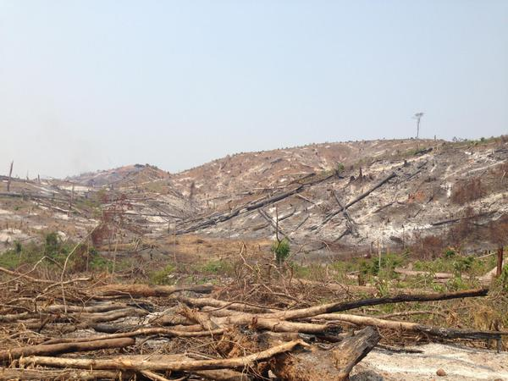
មេរៀនទី២
ការរៀបចំបង្កើតបរិបទនៃការបណ្តុះបណ្តាល

Slide 7
គោលបំណង
គ្រូបណ្តុះបណ្តាលបានយល់ច្បាស៉អំពីគោលបំណងនៃមេរៀននីមួយៗ មាតិការ​ សំខាន់ៗ វិធីសាស្រ្តបង្រៀន និង លំដាប់លំដោយនៃមេរៀន
គ្រូបណ្តុះបណ្តាលបានឯកភាពគ្នាជាមុនអំពីតួនាទីនិងការទទួលខុសត្រូវមេរៀន
គ្រូបណ្តុះបណ្តាលនឹងមានភាពជាម្ចាស់សម្រាប់ដំណើរការវគ្គបណ្តុះបណ្តាល

Slide 8
សម្ភារៈ​និងពេលវេលា
ក្រដាសផ្ទាំងធំ​និងហ្វឺតសរសេរក្រដាសគ្រប់ពណ៌
សរសេរគោលបំណងនៃវគ្គបណ្តុះបណ្តាលនៅលើក្រដាសសផ្ទាំងធំឲ្យបានរួចរាល់
សរសេរកម្មវិធីបណ្តុះបណ្តាលនៅលើក្រដាសធំ
រៀបរាប់សម្ភារៈផ្សេងៗសម្រាប់ការបង្រៀនជាមួយក្រុមការងារ
រយះពេល៖១ម៉ោងកន្លះ

Slide 9
ជំហានក្នុងការអនុវត្ត
ពិភាក្សាជាមួយក្រុមការងារថាតើគួររៀបចំមេរៀនយ៉ាងដូចម្តេច?ដោយផ្តោតលើ​ចំណុចដូចជា ហេតុអ្វី? អ្វីខ្លះ?ធ្វើដូចម្តេច/របៀបណា?អ្នកណាខ្លះ?នៅពេលណា?
ជាដំបូងត្រូវពិភ្សាអំពី គោលបំណងដោយប្រើពាក្យ “ ហេតុអ្វី”​​ បន្ទាប់មកទៀតត្រូវពិភាក្សាអំពី មេរៀនអ្វីខ្លះគួរបង្រៀនដើម្បីឆ្លើយតមនឹងគោលបំណង?​
បន្ទាបើមក ត្រូវគិតថាតើគួរបង្រៀនដោយរបៀបណាបើសិក្ខាកាមមានអាយុនិងចំណេះដឹងខុសៗគ្នា?​តើអ្នកចូលរួមប៉ុន្មាននាក់?
តើត្រូវធ្វើនៅពេលណាទើបសមស្របទៅតាមពេលវេលារបស់ប្រជាជន?
តើអ្នកណាគួរចូលរៀនខ្លះ? តើអ្នកណាគួរបង្រៀនមេរៀនអ្វីដែលសមស្របនឹងចំណេះដឹងដែលយើងមាន?

Slide 10
ចំណុចសំខាន់ៗផ្សេងៗទៀតក្នុងវគ្គបណ្តុះបណ្តាល
អ្នកសម្របសម្រួលទាំងអស់គួរតាមដានមើលសកម្មភាពរបស់អ្នកចូលរួមថាតើគាត់មានភាពសកម្មដែររឺទេ? គួរធ្វើយ៉ាងណាលើកទឹកចិត្តអ្នកចូលរួមឲ្យមានភាពសកម្មតាមរយៈការបញ្ចូលល្បែងថាមពលដើម្បីធ្វើឲ្យបរិយាកាសរីករាយ
អ្នកសម្របសម្រួលត្រូវជួយតាមដានម៉ោងនៃការបង្រៀន រៀបចំឯកសារផ្សេងៗ
ផ្តល់មេរៀនដល់អ្នកចូលរួមឲ្យបានមុនដើម្បីងាយស្រួលមានសំណួរ
គួរមានការផ្តល់ពត៌មានត្រឡប់និងសង្ខេបមេរៀនឡើងវិញប្រចាំថ្ងៃ
ចុងបញ្ចប់នៃវគ្គបណ្តាលគួរឲ្យអ្នកចូលរួមធ្វើការឆ្លុះបញ្ចាំងខ្លួនឯងថាតើអ្វីខ្លះដែលគាត់ទទួលបានពីវគ្គនេះ?

Slide 11

មេរៀនទី៣
ការកំណត់លទ្ធផលរំពឹងទុកនឹងគោលការក្នុងវគ្គបណ្តុះបណ្តាល

Slide 12

គោលបំណង​
បង្ហាញការរំពឹងផ្ទាល់ខ្លួនអំពីវគ្គបណ្តុះបណ្តាល​ដោយអាចសួរថាតើអ្វីដែលអ្នកចង់រៀន និងអ្វីដែលអ្នកមិនចង់រៀន
អាចសួរបន្ថែមថាហេតុអ្វីបានជាគាត់រំពឹងទុកបែបហ្នឹង
បង្កើតគោលការណ៍ក្នុងការបង្រៀននិងការរៀនដោយមាន ការចូលរួមនិងឯកភាពទាំងអស់គ្នា
សម្ភារៈ ៖ក្រដាសផ្ទាំងធំ ស្គុត ហ្វឺត ក្រដាសពណ៌តូចៗ
រយះពេល៖ ៣០នាទី

Slide 13
ជំហានក្នុងការអនុវត្ត
ចែកក្រដាសពណ៌ជាពីរពណ៌តូចៗដើម្បីឲ្យអ្នកចូលរួមទាំងអស់បានសរសេរអំពីការរំពឹងទុករបស់ពួកគេដែលក្នុងម្នាក់ៗសរសេរចំនួន២ចំណុចសំខាន់ជាងគេដែលចង់រៀន និងចំណុច២ដែលមិនចង់រៀន។
សូមឲ្យអ្នកចូលរួមបានបញ្ជាក់ឲ្យបានច្បាស់នូវអ្វីដែលគេបានសរសេរ
សូមឲ្យមានម្នាក់សង្ខេបការរំពឹងទុកដោយបែងចែកតាមប្រភេទផ្សេងៗ​និងអាចសួរបញ្ជាក់បន្ថែមទៀត
សូមឲ្យអ្នកចូលរួមបានគិតអំពីគោលការណ៍ផ្សេងៗដែលពាក់ព័ន្ធក្នុងវគ្គបណ្តុះបណ្តាល
ដូចជា ពេលសួរត្រូវលើកដៃ មិនគួរសួរកាត់គ្នា រាល់សំណួរគឺល្អ ចេះលើកទឹកចិត្តគ្នា
អ្វីដែលអ្នកចូលរួមចង់រៀន | អ្វីដែលអ្នកចូលរួមមិនចង់រៀន

Slide 14
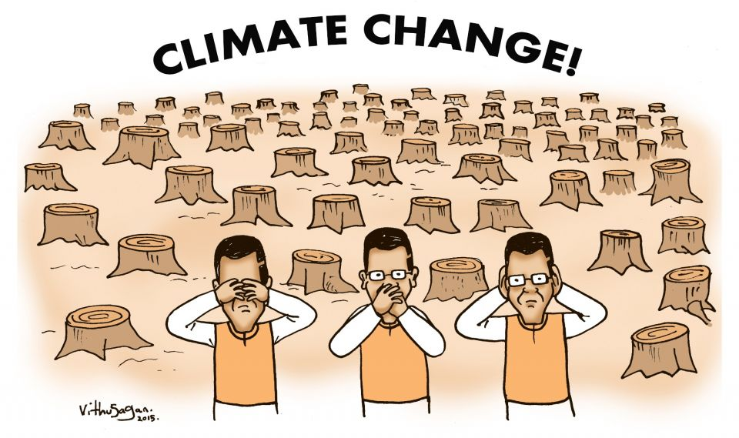
សូមអគុណ
ការប្រែប្រួលអាកាសធាតុ

